Slide 1
KPS 학년 승급 일괄 변경 메뉴얼

Slide 2
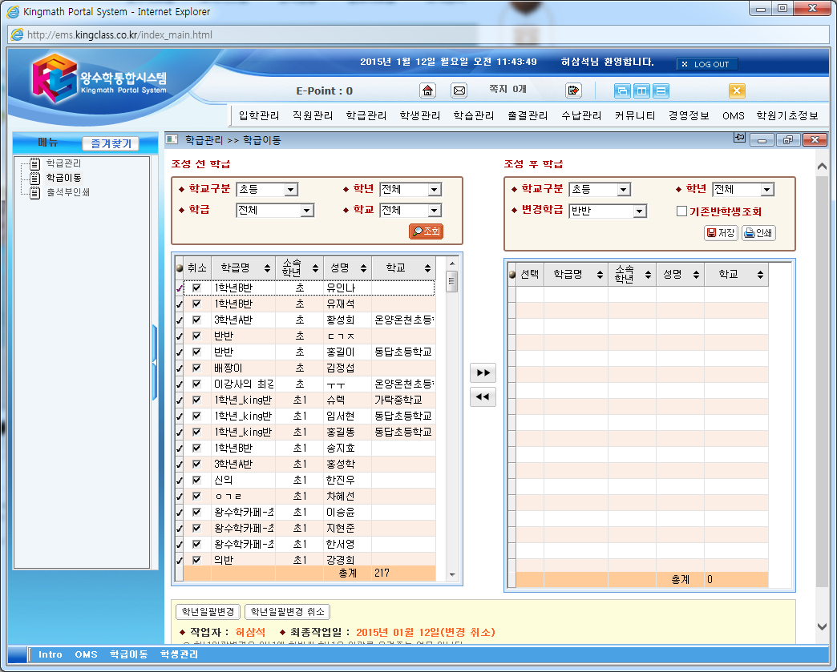
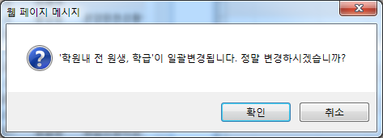
1
2
4
3

